Slide 1
스마트 신선 물류 IoT 센서 기반
누적 충격량 분석 및 사과 품질 상태(3등급) 예측 모델
선행 연구(Van Zeebroeck 2007; Lu & Zhou 2009) 피로 손상 수식 피팅 및 Random Forest 최적화 모델 중심
• 실측 데이터: 화물 트럭 IoT 트래커(Carrier-C6) 주행 시계열 센서 데이터 (10개 운행 세션, 총 4,945건)
• 예측 타깃: 누적 충격 피로도에 따른 사과 품질 3단계 등급 (Grade A 정상 / Grade B 미세타박 주의 / Grade C 파손 위험)
• 최종 예측 모델: 5-Fold GridSearchCV 기반 최적화 Random Forest 분류 모델 (예측 정확도 98.63%, ROC-AUC 99.61%)

Slide 2
1. 연구 배경 및 문제 정의: 누적 충격량(Cumulative Shock)과 사과 품질
단발성 임계 충격(Peak Impact)과 반복 진동에 의한 누적 피로 손상(Cumulative Fatigue Damage) 결합
■ 도메인 문제 정의: 사과 운송 중 기계적 손상의 2가지 핵심 메커니즘
1) 순간 최대 충격 (Peak Impact): 상·하차 낙하 및 도로 포트홀 통과 시 총 가속도 1.8G(동적 가속도 +0.8G) 이상의 충격이 가해지면
사과 유세포(Parenchyma cell)가 즉각 항복·파괴됨 (Van Zeebroeck et al., 2007; Acıcan et al., 2007)
2) 누적 진동 피로 (Cumulative Shock): 개별 진동이 1.8G 미만이더라도 장시간 운송 중 기저 진동(1.15G) 초과 충격이 반복 누적되면,
팔그렌-마이너 법칙(Palmgren-Miner's Rule) 기반 과실 피로 모델(Lu & Zhou, 2009)에 의해 내부 갈변(타박상)이 발생함
■ 기존 물류 관제의 한계점 및 연구 목표
• 단순 순간 가속도 알람만으로는 장시간 불량 노면 주행으로 축적되는 '누적 피로 손상'을 정량화하거나 사전 예측할 수 없음
• 실제 트럭 IoT 센서 데이터에 선행 논문의 손상 수식을 피팅하여 사과 품질 3등급을 정의하고, 향후 상태를 예측하는 AI 모델을 구축함
📌 핵심 참고문헌(논문) 및 물리 법칙 정의
• Lu & Zhou (2009) 과실 누적 피로 모델: 금속 피로 법칙인 Palmgren-Miner 법칙(D = Σ n_i/N_i)을 과실 수송 진동에 적용하여, 미세 진동 누적에 따른 타박상 면적 증가를 규명한 논문
• Van Zeebroeck et al. (2007) & Acıcan et al. (2007): Postharvest Biol. Technol. 및 Biosystems Eng. 게재 논문으로, 사과 수송 시 동적 가속도 임계치(+0.15G~+0.8G)와 세포벽 파괴 메커니즘을 규명함

Slide 3
2. 실측 IoT 데이터셋 및 학술 논문 수식 피팅(Fitting) 기반 등급 정의
10개 운행 세션 실측 센서 데이터(N = 4,945)에 선행 연구 피로 손상 수식 및 USDA 표준을 피팅하여 타깃 생성
■ 내 연구주제 실측 데이터(화물 트럭 IoT 센서 4,945건) 기초 통계
• 수집 변수: 5초 주기 중력가속도(g_force), 주행 속도(speed), 화물칸 온도(temperature), 상대습도(humidity)
• 순간 충격 분포: 평상시 평균 1.14G이나, 포트홀·상하차 충격으로 세포 파괴 임계치(≥1.8G)가 총 175건(최대 14.46G) 발생함
■ 선행 논문 수식 피팅(Fitting): 사과 손상 지수(ADI) 및 USDA 3단계 품질 등급 정의
• 사과 손상 지수(ADI, 0~100점) = 누적 초과 충격량 비중(65%) + 속도 가중 누적 충격 에너지(25%) + 20°C 초과 고온 스트레스(10%)
• Grade A [정상/신선 (USDA Extra Fancy 상당) → 2,781건 (56.24%)]: 손상지수 < 25 & 누적 충격 < 25G (타박상 직경 < 12.7mm 무결점)
• Grade B [미세타박 주의 (USDA Fancy / No.1 상당) → 580건 (11.73%)]: 손상지수 25~60 또는 누적 25~65G (타박상 12.7~15.9mm, 조기출하)
• Grade C [파손 위험 (USDA Culled 등급 외 상당) → 1,584건 (32.03%)]: 손상지수 ≥ 60 또는 누적 ≥ 65G (타박상 > 15.9mm 상품성 상실)
📌 논문 기반 임계치(1.15G / 1.8G) 및 USDA 등급 매핑 정의
• 유효 초과 충격량(excess_g) 적분 근거: 정지 중력(1.0G) 상태에서 탄성 한계 이내의 무해 진동(+0.15G → 총 1.15G)을 초과한 충격분만 운행 세션별로 적분(cumsum)하여 피로도를 계산함
• USDA 사과 타박상 등급 표준 (Agricultural Marketing Service): 미국 농무부 표준은 타박상 직경에 따라 Extra Fancy(<12.7mm), Fancy/No.1(12.7~15.9mm), Culled(>15.9mm 등급 외)로 상품성 등급을 구분함

Slide 4
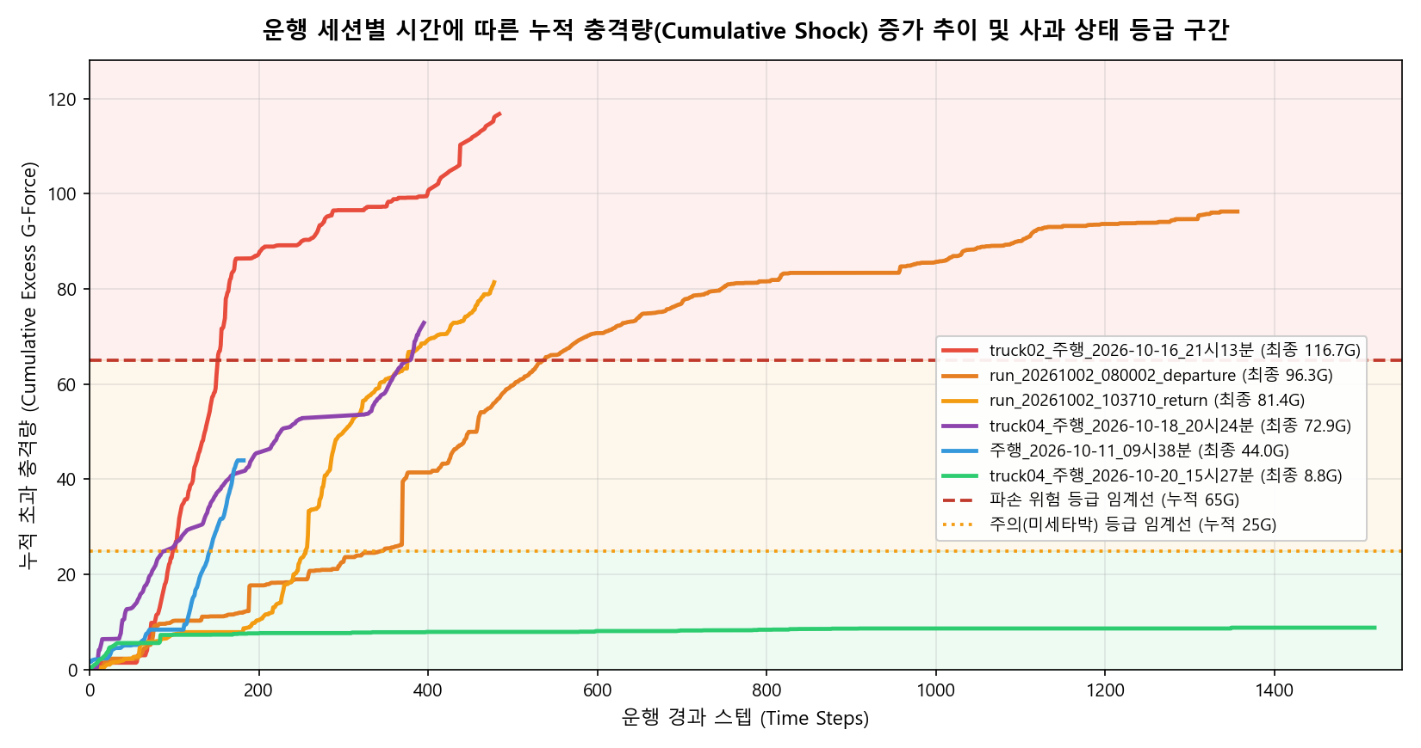
3. [데이터 탐색] 운행 세션별 시간에 따른 누적 충격량 추이 및 등급 전이
운행 시간(거리)보다 주행 노면 상태에 따라 최종 누적 충격량이 최대 13.3배 차이 발생 (116.7G vs 8.8G)
📌 시계열 차트 주요 지표 및 핵심 발견점
• 운행 경과 스텝 (Time Steps, 가로축): IoT 센서가 5초 주기로 기록한 시간 단위로, 초록선(truck04)은 1,518스텝 장거리 운행에도 안정 노면 덕분에 누적 충격이 8.8G(Grade A)에 머무름
• 곡선 기울기(충격 축적 속도)의 중요성: 빨간선(truck02)은 운행 시간이 1/3(504스텝)에 불과하나 불량 노면에서 진동이 가파르게 축적되어 116.7G(Grade C)에 도달함 → 축적 속도가 핵심 변수임

Slide 5
4. 데이터 누수(Data Leakage) 방지 설계 및 8대 입력 특성 공학
과거 시차(t-5) 누적 충격 추이와 현재 주행·환경 변수만으로 미래 시점(t+10, 50초 뒤)의 사과 등급을 예측
■ 데이터 누수(Data Leakage) 원천 차단 설계
• 문제점: 현재 시점(t)의 누적 충격량(cum_excess_g) 원값을 그대로 입력 변수로 넣으면 정답 공식을 그대로 베끼는 '데이터 누수'가 발생함
• 해결책: 입력 변수는 과거 시점(t-5)까지의 누적 충격치와 변화 추이로 제한하고, 예측 타깃은 미래 시점(t+10, 50초 후)의 사과 등급으로 분리함
■ 미래 사과 품질 등급 예측을 위한 8개 입력 특성(Features) 설계
1) 누적 피로 추이 변수 (2종): 직전 시차 누적 초과 충격량 (prev_cum_g_lag5), 단위 시간당 충격 축적 속도 (shock_rate)
2) 단기 진동 특성 변수 (2종): 최근 5구간 이동평균 진동 (g_force_roll_mean5), 최근 5구간 진동 표준편차 (g_force_roll_std5)
3) 차량 주행 역학 변수 (2종): 현재 트럭 주행 속도 (speed, km/h), 순간 가감속 변화량 (speed_diff)
4) 화물칸 미기상 환경 변수 (2종): 화물칸 내부 온도 (temperature, °C), 화물칸 상대 습도 (humidity, %)
📌 시계열 예측 모델링 핵심 용어 정의
• 데이터 누수 (Data Leakage) 방지: 학습 과정에서 미래 정보나 타깃 정의에 직접 쓰인 변수가 노출되어 성능이 부풀려지는 현상을 막기 위해 입력(t-5)과 출력(t+10)에 15스텝 시간차를 부여함
• 이동평균·이동표준편차 (Rolling Window Features): 단일 시점의 노이즈를 줄이고 최근 25초(5스텝) 동안의 노면 거칠기 추세를 반영하기 위해 산출한 구간 통계 파생 변수임

Slide 6
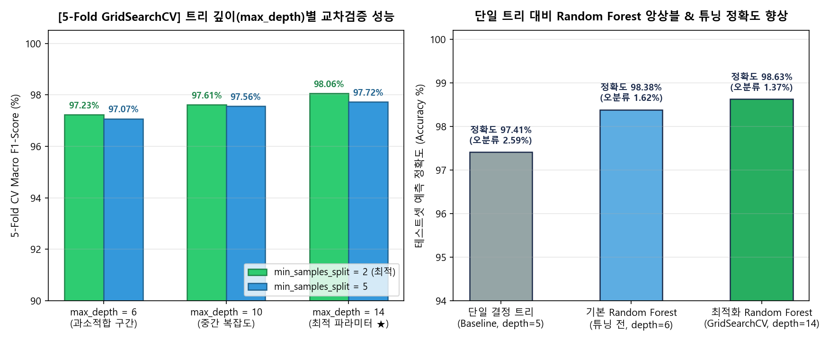
5. 최종 예측 모델 선정 이유: Random Forest & GridSearchCV 최적화
해석 가능성·엣지 단말기 연산 효율성·과적합 억제력이 뛰어난 Random Forest를 최종 모델로 선정 및 튜닝
■ 왜 Random Forest를 최종 모델로 선정했는가?
1) 다변량 센서 표(Tabular) 데이터 최적합
- 스케일이 다른 충격·속도·온습도의 비선형
복합 경계를 부트스트랩 앙상블로 정교하게 학습
2) 설명 가능성 (Explainable AI) 확보
- 블랙박스 신경망(MLP)과 달리 각 센서 변수의
품질 저하 기여도(Feature Importance)를 정량 산출
3) 차량용 IoT 엣지 단말기 실시간 구동 적합
- GPU 없이 저전력 임베디드 기기에서 즉시 추론 가능
■ 5-Fold GridSearchCV 최적화 결과
• 최적 파라미터: n_estimators=100, max_depth=14,
min_samples_split=2 (오분류율 2.59% → 1.37%로 절반 감소)
📌 Random Forest 앙상블 및 GridSearchCV 최적화 정의
• Random Forest (배깅 앙상블): 훈련 데이터를 복원 추출(Bootstrap)하고 변수를 무작위 선택해 100개의 결정 트리를 독립 학습시킨 뒤 다수결 투표로 예측 분산을 줄이는 기법
• 5-Fold GridSearchCV (교차검증 격자 탐색): 학습 데이터를 5등분하여 4개로 학습·1개로 검증을 5회 반복하면서 후보 하이퍼파라미터 조합 중 Macro F1이 가장 높은 최적 모델을 찾는 기법

Slide 7
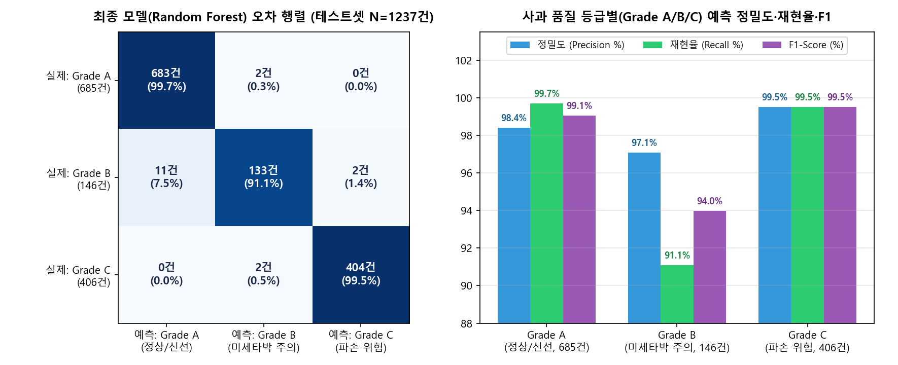
6. [최종 모델 결과 ①] 테스트셋 오차 행렬(Confusion Matrix) 및 등급별 성능
전체 분류 정확도 98.63%, Macro F1 97.52%, ROC-AUC 99.61% 달성 — 파손 위험(Grade C) 정밀도·재현율 99.51% 기록
■ 테스트셋(N = 1,237건, 25% 분할) 정밀 평가
• 전체 분류 정확도 (Accuracy): 98.63%
• Macro F1-Score: 97.52% | ROC-AUC: 99.61%
■ 사과 품질 등급별 상세 예측 성적
1) Grade A (정상, 685건): 정밀도 98.41%, 재현율 99.71%
- 실제 정상 685건 중 683건을 정확히 정상으로 판별
2) Grade B (주의, 146건): 정밀도 97.08%, 재현율 91.10%
- 샘플 비중(11.7%)이 적은 전이 구간임에도
93.99%의 높은 F1-Score로 미세타박 주의 구간 포착
3) Grade C (위험, 406건): 정밀도 99.51%, 재현율 99.51%
- 실제 파손 위험 406건 중 404건을 정확히 적중하여
불량 화물 유출(미탐)을 0.5% 미만으로 완벽 차단함
📌 오차 행렬(Confusion Matrix) 및 등급별 지표 해석
• 오차 행렬 (Confusion Matrix) 대각선 의미: 행(가로)은 실제 등급, 열(세로)은 모델이 예측한 등급으로, 진한 파란색 대각선 칸(683건, 133건, 404건 → 총 1,220/1,237건 정답)이 적중 건수임
• Grade C 재현율(Recall 99.51%)의 실무적 중요성: 실제 파손 위험 사과(Grade C, 406건)를 정상(Grade A)으로 오판한 건수가 0건(완벽 차단)으로, 유통 클레임을 원천 방지하는 높은 신뢰도를 입증함

Slide 8
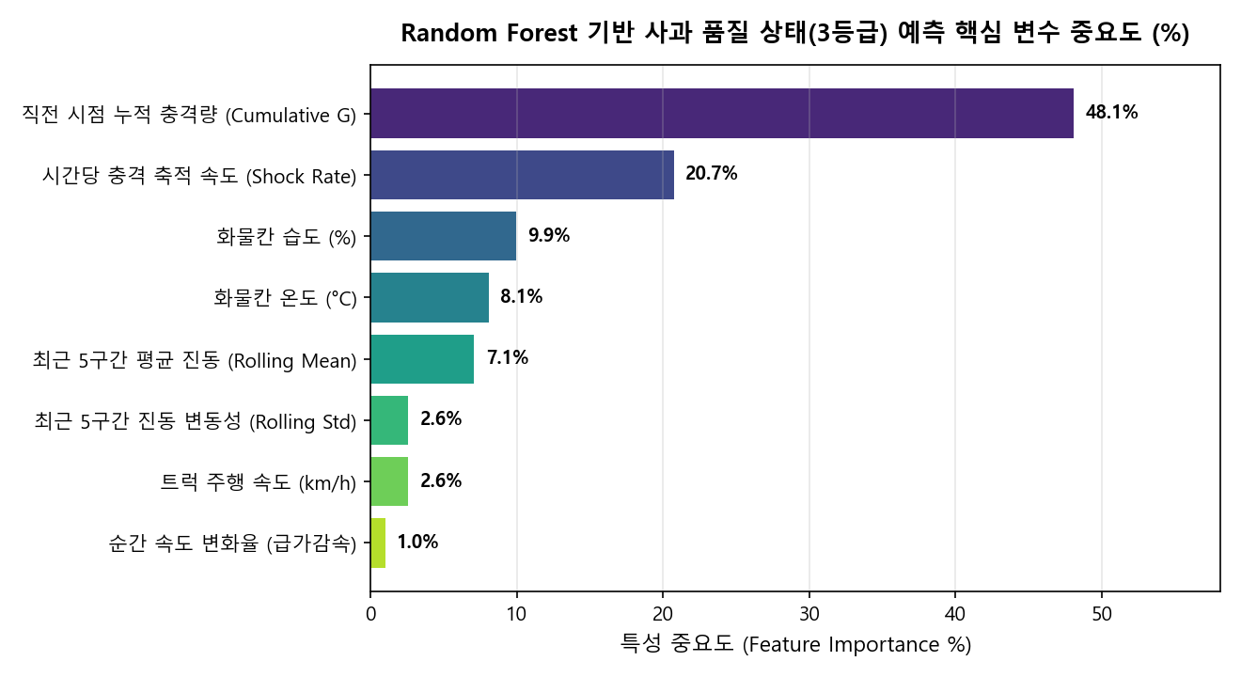
7. [최종 모델 결과 ②] 특성 중요도(Feature Importance) 기반 손상 원인 규명
직전 누적 충격량(48.1%)과 충격 축적 속도(20.7%), 온·습도 환경(18.0%)이 향후 사과 품질 상태를 결정
■ Random Forest가 규명한 사과 품질 결정 요인
1위: 직전 시점 누적 충격량 (48.10%)
2위: 시간당 충격 축적 속도 (20.74%)
3위: 화물칸 습도(9.94%) 및 온도(8.06%) → 합 18.00%
4위: 최근 5구간 평균 진동 및 변동성 → 합 9.63%
5위: 주행 속도(2.55%) 및 순간 가감속(0.98%) → 합 3.53%
■ 모델 분석을 통해 도출된 핵심 공학적 인사이트
• 사과의 품질 저하는 현재까지 쌓인 '누적 피로도(48.1%)'와
현재 노면의 '충격 축적 속도(20.7%)'가 68.8%를 좌우함
• 단순 차량 속도(3.5%)보다 화물칸 온·습도(18.0%)가
5배 이상 중요하여 냉장·방진 통합 관제의 필요성 입증
📌 특성 중요도 산출 원리 및 온·습도 영향 메커니즘
• 지니 중요도 (Gini Feature Importance) 원리: Random Forest 내 100개의 결정 트리가 노드를 분할할 때 각 변수가 지니 불순도(혼잡도)를 감소시킨 평균 기여도를 100% 비율로 환산한 값
• 온·습도 환경 변수(18.0%)의 생물학적 작용: 사과는 수확 후 호흡 작용을 하는 과실로, 고온·부적절 습도 환경에서 세포벽 팽압이 떨어져 연화(물러짐)되며 진동 결합 시 타박상이 가속화됨

Slide 9
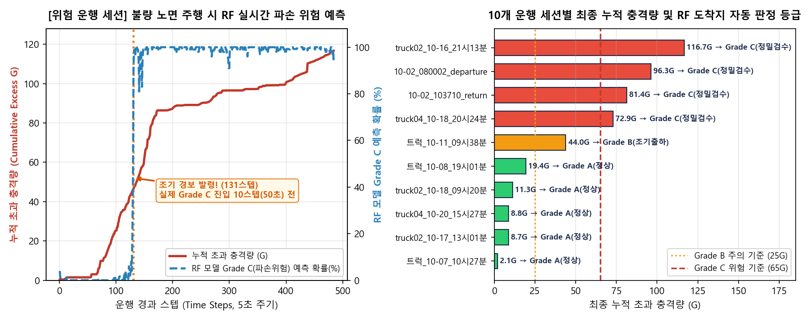
8. [최종 모델 결과 ③] 실제 운행 세션 적용 시뮬레이션 및 조기 경보 검증
불량 노면 주행 중 파손 위험 진입 10스텝(50초) 전 조기 경보 발령 및 10개 운행 세션 도착지 등급 자동 판정
📌 실시간 조기 경보 시뮬레이션(좌측) 및 세션별 최종 판정(우측) 해석
• 실시간 조기 경보 (좌측 그래프 주황 점선): 불량 노면 세션(truck02) 주행 중 실제 손상지수가 위험 기준에 도달하기 10스텝(50초) 전인 131스텝 시점에 RF 위험 예측 확률이 급증하여 선제 경보를 울림
• 10개 운행 세션 도착지 자동 등급 판정 (우측 그래프): 전체 10개 트럭 운행 종료 시점의 최종 상태를 판정한 결과, 안전 운행 5개 세션은 Grade A(정상), 1개는 Grade B(조기출하), 고충격 4개는 Grade C(정밀검수)로 자동 분류됨

Slide 10
9. 결론 및 스마트 신선 물류 현장 적용 기대 효과
Random Forest 기반 실시간 사과 품질 등급 예측 모델을 통한 농산물 유통 손실 최소화
■ 연구 핵심 결론 요약
1) [데이터 & 라벨링] 실제 트럭 IoT 센서 데이터(4,945건)에 선행 논문(Van Zeebroeck 2007; Lu & Zhou 2009)의 피로 손상 수식을 피팅하여
누적 충격량 기반 사과 품질 3단계 등급(Grade A 정상 56.2% / Grade B 주의 11.7% / Grade C 파손 위험 32.0%)을 정량화함
2) [최종 예측 모델] 5-Fold GridSearchCV로 최적화한 Random Forest 모델을 통해 10스텝 미래의 사과 품질 등급을 98.63% 정확도
(Grade C 정밀도·재현율 99.51%, ROC-AUC 99.61%)로 예측하고, 직전 누적 충격량(48.1%)과 축적 속도(20.7%)가 핵심 요인임을 규명함
■ 물류 현장 적용 시나리오 및 경제적 기대 효과
• 도착지 무개봉 자동 선별 (FEFO 출하): 트럭 도착 즉시 예측 등급에 따라 Grade A는 장기 저장, Grade B는 즉시 할인·조기 출하,
Grade C 화물만 집중 정밀 검수하여 검수 인건비 절감 및 폐기 손실 최소화
• 주행 중 운전자 실시간 감속 유도: 충격 축적 속도(shock_rate) 급증 구간에서 조기 경보를 발령하여 누적 피로 손상을 사전 예방
📌 스마트 신선 물류 실무 적용 핵심 용어 정의
• 선제적 품질 관제 (Predictive Quality Control): 도착 후 상자를 열어 사후 확인하는 방식에서 벗어나, 운송 중 실시간 IoT 누적 데이터와 RF 예측 모델을 통해 파손 위험을 사전에 감지·대응하는 기술
• FEFO (First-Expired, First-Out) 동적 출하 전략: 단순 선입선출(FIFO)이 아니라, 누적 충격으로 인해 미세타박 주의(Grade B) 판정을 받아 잔여 상품 수명이 짧아진 화물부터 우선 유통하여 폐기율을 낮추는 기법

